Slide 1
Три темы жизни Алеся Адамовича - война, Куропаты, Чернобыль ( к 95-летию со дня рождения)

Slide 2
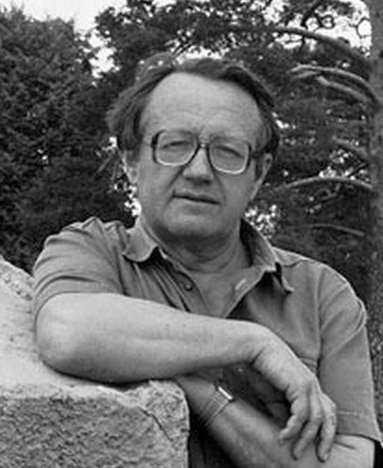
Василь Быков: «Алесь Адамович воплощает в себе генофонд нашей горемычной и возвышенной нации».

Slide 3
«Блока́дная кни́га» (1977—1982) — документальная хроника блокады Ленинграда; написана в соавторстве Даниила Гранина с Алесем Адамовичем, рассказывает нам о многих муках, которые пришлось пережить Ленинграду и его жителям. «Блокадная книга» - это книга которая повествует нам о героях того страшного периода, о их героизме, о их подвигах, о не человеческих условиях, даже не жизни, а выживания, о любви и ненависти, о голоде, который делает человека просто безумным. Книга написана на основе дневников и самих рассказов ленинградцев-блокадников, и содержит более четырехсот страниц душе раздирательных историй, разделенных на две части, но это минимум что смогли вложить в неё авторы.

Slide 4
В первой части книги рассказывается о многих историях людей, живших в то страшное время. Повествуется о чувствах, мыслях от начала войны до практически снятия блокады. У многих была возможность эвакуироваться, но люди оставались, они любили свой город, свою малую родину, да и многие не могли поверить до конца, что блокада запрет их там на целых почти 900 дней.
Много рассказов о быте ленинградца, о том, как они живут, чем питаются, о карточках, об очередях, о бомбежках города и очень много о смертях. И самое страшное, люди не боялись смерти, они боялись, как хоронить человека, особенно если он умер зимой. Описаны случаи воровства хлеба, но авторы считают их единичными, нам остается только и надеется, что это правда. Хлеб в блокадном Ленинграде был и правда дороже денег, любых драгоценностей, на него обменивают, всё что могут обменять и это авторы также приводят в примере. Кроме хлеба, люди едят ремни, клей и даже землю с Бадаевских складов. Со временем пропадает живность, нет ни кошек, ни собак, куда все делись, можно догадаться. И вот читая все это, ты конечно понимаешь, автор не может написать всё в полной мере, но и то что есть, поражает и шокирует до глубины души.
Вторая часть книги уже посвящена трем конкретным героям, она написана на основе их дневников. Это двое мужчин и одна женщина. Они никогда не встречались, да и не знали друг о друге ничего.

Slide 5
Настоящая книга состоит из двух работ писателя ("Война под крышами" и "Сыновья уходят в бой"), написанных в разное время и объединенных позже в одно цельное произведение "Партизаны". В основе своей дилогия автобиографична. Она вбирает в себя многое из того, что увидел, пережил в войну А.М.Адамович. Поэтому и героями своего произведения он делает пятнадцатилетнего белорусского паренька из рабочего поселка Лесная Селиба и его мать. В романе-дилогии со скрупулезной правдивостью и полнотой находят свое воплощение личный опыт Адамовича - партизана, его семьи, кошмарная атмосфера оккупации и многие страницы партизанской борьбы в лесах Белоруссии. По сюжету дилогии в конце 1960-х гг. были сняты одноименные художественные фильмы (кинорежиссер Виктор Туров). Именно для этих фильмов Владимир Высоцкий написал свои известные военные песни. Главную роль матери сыграла известная актриса Нина Ургант.

Slide 6
«Кара́тели (Радость ножа, или Жизнеописания гипербореев)»— действие одного из самых известных романов Алеся Адамовича разворачивается в 1942-1943 годах на территории оккупированной Белоруссии. Карательный батальон под командованием штурмбаннфюрера СС Оскара Дирлевангера уничтожает одну за другой мирные деревни. В состав особой команды, кроме фашистских солдат, вошли уголовники, предатели, дезертиры разных национальностей и вероисповедания. С шокирующей прямотой и психологической убедительностью автор прослеживает историю их превращения в убийц и палачей. Произведение основано на документах, у многих персонажей есть реальные прототипы, а их фамилии настоящие.
Эта книга, наряду с другими произведениями белорусского классика, послужила основой для художественного фильма Элема Климова "Иди и смотри", который, по версии журнала "Time Out" (Лондон), входит в первую десятку "50 лучших военных фильмов всех времён", являясь также лучшим кинофильмом о Второй мировой войне.

Slide 7
Очередным произведением о партизанской борьбе стала «Хатынская повесть» (1972). Здесь речь идет не столько о страшной трагедии сожженной белорусской деревни Хатынь, сколько о подобной участи многочисленных других деревень Белоруссии. События войны показаны в повести как воспоминания бывших партизан отряда Косача, собравшихся вместе, чтобы поговорить о своей боевой молодости. Ослепший после контузии партизан Флориан Гайшун (Флёра) с обостренной болью и особенной ясностью воспринимает военное прошлое. Повесть органично вобрала в себя и сюжет любовного «треугольника», и философские размышления, и обостренное индивидуальное видение конкретных жизненных фактов.
В 1974 г. Гостелерадио по «Хатынской повести» был поставлен одноимённый радиоспектакль на белорусском языке. По мотивам «Хатынской повести» в Гос. русском драмтеатре БССР в 1977 году была поставлена пьеса «Возвращение в Хатынь» (режиссёр Б. И. Луценко). В 1984 году на основе этой постановки был снят двухсерийный фильм-спектакль.

Slide 8
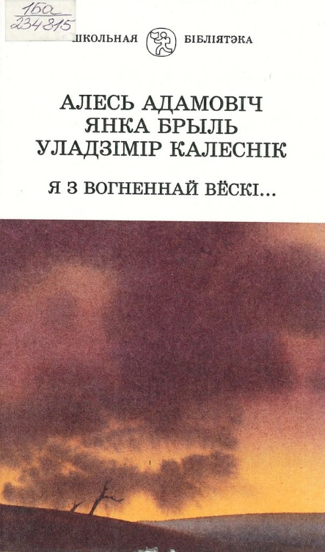

Slide 9
«Я из о́гненной деревни…» — документальный сборник воспоминаний про уничтожение нацистами белорусских деревень и о партизанах во время Великой Отечественной войны, собранный и составленный белорусскими писателями Алесем Адамовичем, Владимиром Колесником и Янкой Брылем.
В книгу вошли свидетельства только тех людей, которые лично пережили трагедию уничтожения их деревни, убийства родных и односельчан. Для опроса очевидцев писатели на протяжении 1970—1973 годов объездили с магнитофоном 147 деревень в 35 районах Белоруссии и записали воспоминания более 300 непосредственных участников событий.
Книга положила начало становлению жанра белорусской художественно-документальной литературы про войну, послужила толчком для режиссёра Элема Климова при создании фильма «Иди и смотри», оказала глубокое влияние на мировосприятие Светланы Алексиевич.
Книга вышла в 1975 году на белорусском языке, и была переиздана на языке оригинала в 1978, 1983 и 2001 годах. В 1977 году книгу издали на русском языке в переводе Ковалёва Д. М. (переиздана в Москве в издательстве «Советский писатель» в 1991 году). Была переведена на многие языки (английский, болгарский, венгерский, польский, украинский и чешский; фрагменты были опубликованы на румынском и словакском) и стала литературным бестселлером в Западной Европе.
На основе книги по совместному сценарию Дашука В. Н. и Алеся Адамовича в 1975—1978 годах был снят цикл документальных фильмов «Я из огненной деревни».

Slide 11
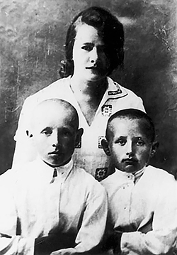
Биография
Родился 3 сентября 1927 года в деревне Конюхи́ Гресского района в семье врачей. С 1928 семья проживала в посёлке Глуша Бобруйского района.
В 1930 году дедушку Алеся Адамовича по линии матери, Митрафана Фомича Тычина, «раскулачили» и сослали вместе с женой и тремя детьми в Якутию. Это отразилось на судьбе вернувшихся на родину его детей. Так матери Алеся Адамовича власть напоминала о том, что она дочь «кулака», и Алесь Адамович во многих своих произведениях описывает эти сложные для их семьи времена.
Алесь с мамой и братом

Slide 12
Мать во время Великой Отечественной войны, спасая сына от угона в Германию, в школьном свидетельстве исправила дату его рождения на более позднюю. Во время войны, в 1942 году, Алесь Адамович, ученик средней школы, — связной, в 1943 году — боец партизанского отряда имени Кирова 37-й бригады имени Пархоменко Минского соединения. В 1944—1945 по направлению Центрального штаба партизанского движения — студент Лениногорского горно-металлургического техникума.
В 1945 вернулся в Белоруссию, экстерном сдал экзамены за среднюю школу.
В 1945—1950 учился на филологическом факультете БГУ, в 1953 окончил аспирантуру при университете и работал там же на кафедре белорусской литературы.

Slide 13
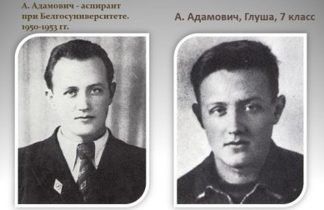

Slide 15
В 1954—1962 и с 1967 — научный сотрудник, в 1976—1983 — заведующий сектором литературных взаимосвязей Института литературы имени Янки Купалы АН БССР.
В 1962—1966 учился на Высших сценарных курсах в Москве.
Доктор филологических наук (1962). В 1962—1966 годах преподавал в МГУ курс белорусской литературы, был отстранён от преподавания за отказ подписать письмо с осуждением Ю. Даниэля и А. Синявского. С 1967 по 1987 год вновь работал в Институте литературы им. Я. Купалы АН БССР (с 1976 года — заведующий сектором).
В 1982 в составе делегации БССР принимал участие в работе XXXVII сессии Генеральной Ассамблеи ООН.
В 1987—1994 годах — директор Всесоюзного НИИ кинематографии в Москве. Скончался 26 января 1994 года от второго инфаркта сразу после выступления в Верховном Суде РФ с речью в защиту имущественных прав Союза писателей Москвы и Международного Литфонда.
По завещанию похоронен в посёлке Глуша Бобруйского района Могилёвской области рядом с родителями.

Slide 16
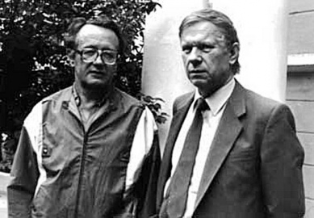
С Василём Быковым
Творчество
Печатался как критик (с 1953), прозаик (с 1960) и публицист. Писал на белорусском и русском языке.
Неоднократно печатался в «Литературной газете», газете «Московские новости», журналах «Вопросы литературы», «Знамя», «Новый мир», «Дружба народов», «Грани». Был одним из первых, кто поднял тему Чернобыльской катастрофы в её настоящих масштабах.

Slide 17
В 1958 году вышла первая опубликованная в печати книга Адамовича, литературоведческое исследование «Шлях да майстэрства: станаўленне мастацкага стылю Кузьмы Чорнага». В 1959 году появился сборник литературно-критических статей «Культура творчасці».
В 1960 году писатель публикует в журнале «Дружба народаў» роман «Вайна пад стрэхамі».
В 1961 году вышла в печать монография А. М. Адамовича «Беларускі раман». Она легла в основу докторской диссертации, которую он защищал в 1962 году в Киеве в Институте литературы имени Т. Г. Шевченко.

Slide 18
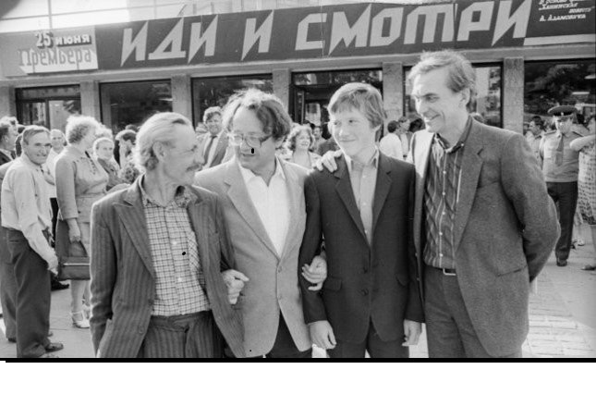
Премьера художественного фильма «Иди и смотри» («Беларусьфильм» и «Мосфильм»). Перед премьерой. Слева направо: пенсионер из поселка Усяж Смолевичского района Казимир Рабецкий, сыгравший роль старосты Юстина, автор сценария Алесь Адамович, московский школьник Алеша Кравченко, исполнивший главную роль Флера, и соавтор сценария и режиссер-постановщик Элем Климов.

Slide 19
В 1963 году Алесь Адамович публикует в журнале «Дружба народаў» вторую часть романа-дилогии «Сыны сыходзяць у бой».
В 1966 году была опубликована повесть «Виктория» (затем названа «Осия»), в которой Алесь Адамович попытался выйти за пределы автобиографизма.
В 1971 году Алесь Адамович написал «Хатынская повесть» (опубликована в журнале «Дружба народов», 1972 г., № 9). Хотя произведение имело положительные отзывы, сам писатель выражал обеспокоенность: «Обнаружил, поднял, показал одну лишь крупицу правды, каплю из того, что увидел, понял, а бездонный океан народной, огненной, Хатынской памяти остался, там же, неслышный, невидимый миру».

Slide 20
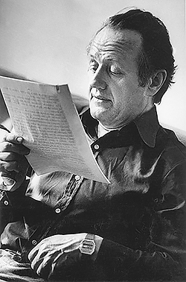
В журнале «Пламя» в 1975 году писатель опубликовал серию литературоведческих статей о творчестве Максима Горецкого «Ворота сокровищницы своей открываю…». По жанру произведение относят к роману-эссе. В 1987 году Алесь Адамович закончил сценарий «...Имя сей звезде Чернобыль» для художественного фильма, режиссёром которого должен был стать знаменитый американец Стэнли Крамер. Сценарий уже был одобрен кинокомпанией Columbia Pictures. Жаль, что Крамер не смог снимать картину по личным причинам, ведь тогда мог получиться эпохальный фильм, который бы донес до человечества масштаб аварии и беду белорусского народа.

Slide 21
В последние 2 года писатель серьезно болел. Из общественного деятеля он превращается в летописца и мемуариста. Свою итоговую разножанровую исповедально-документальную книгу «Vixi» («Прожито», 1993-94), над которой Адамович работал до самых последних дней, закончить не успел. В опубликованной 1 -й и незаконченной 2-й части книги писатель вновь возвращается к толстовской теме «войны и мира», жизни и смерти, к политическим, философским, к психологическо-физиологическим рефлексиям, связанным с его молодостью, с чистой и сентиментально-грустной историей его юношеской послевоенной любви. Смысл своей завершающей книги писатель видел в том, чтобы «взглянуть на многое (и на самого автора романов) из такого будущего, где уже виден край жизни».

Slide 22
Художественная проза
«Партизаны», роман-дилогия (часть 1 — «Война под крышами», 1960; часть 2 — «Сыновья уходят в бой», 1963);
«Последний отпуск» (1969), повесть из жизни советской научной интеллигенции;
«Я из огненной деревни…» (1975), повесть;
«Хатынская повесть» (1971);
«Каратели, или Жизнеописание гипербореев» (1980), повесть;
«Блокадная книга» (1977—1981);
«Последняя пастораль» (1987), антивоенная лирико-драматическая повесть-предостережение.

Slide 23
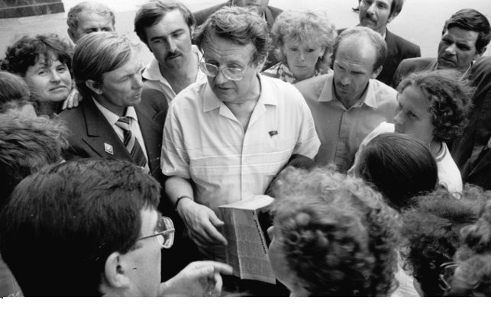
Алесь Адамович среди белорусских избирателей у гостиницы "Москва". 1989 год

Slide 24
Общественная деятельность
Член Союза писателей СССР (с 1957) член правления (1986—1991), в августе 1991 года — секретарь правления, с сентября 1991 года по 1992 год — сопредседатель правления;
член Союза журналистов СССР (с 1967);
член Союза кинематографистов СССР (с 1977);
заместитель председателя Комиссии СССР по делам ЮНЕСКО (1987);
член Белорусского ПЭН-центра (с 1989);
входил в редколлегии журналов «Неман», «Феникс — ХХ», общественный редакционного совета альманаха «Детектив и политика».

Slide 25
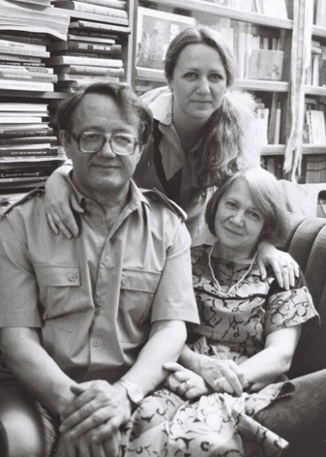
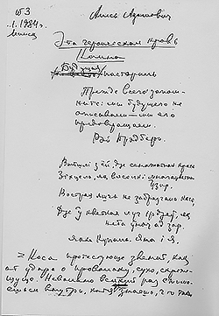
Страничка рукописи А. Адамовича
С женой Верой Семёновной и дочерью Натальей

Slide 26
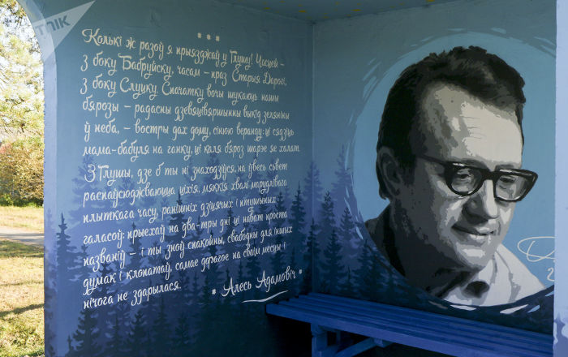
«Остановка Адамовича» в поселке Глуша Бобруйского района

Slide 27
ПАМЯТЬ
В Москве на доме, где проживал Алесь Адамович, размещена мемориальная доска. Бронзовый мемориал выполнил Даниэль Митлянский.
В белорусском городе Ивацевичи и в посёлке Глуша (Бобруйского района) есть улица, названная именем А. Адамовича.
Инициативная группа «Прыпынак Адамовіча» занимается увековечиванием памяти Алеся Адамовича в п. Глуша, созданием сквера и установкой бюста Алеся Адамовича. Появился арт-объект в Глуше. 9 ноября 2019 года прошло торжественное открытие памятника Алесю Адамовичу в п. Глуша Бобруйского района. Средства были собраны через краудфаудинг, основными меценатами являлся Юрий Зиссер и Светлана Алексиевич. Автор работы белорусский скульптор Геник Лойка. На открытии присутствовал руководитель инициативной группы «Прыпынак Адамовіча» Архипенко Андрей, благодаря которому был установлен памятник.

Slide 28
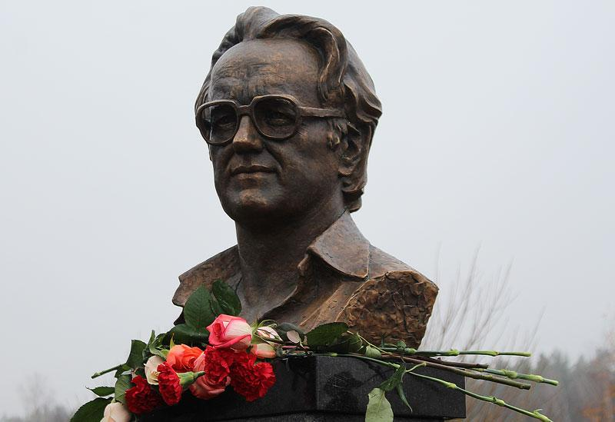
Бюст Алеся Адамовича в поселке Глуша Бобруйского района.

